Slide 1

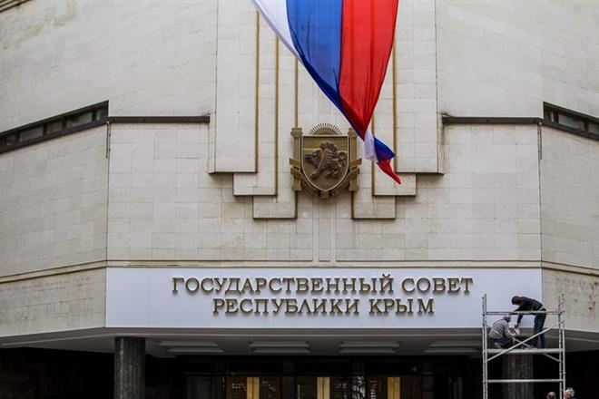
Классный час на тему
«Я и закон»
(посвященный Дню Конституции Республики Крым)

Slide 2


Slide 3
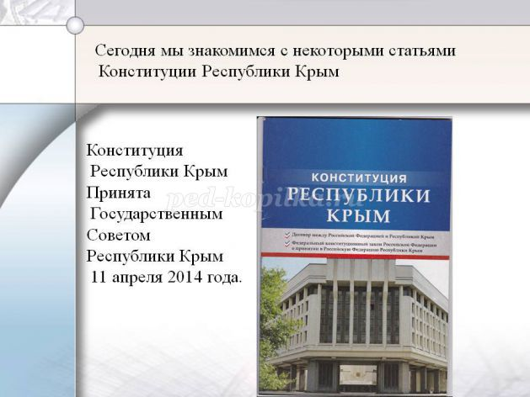

Slide 4
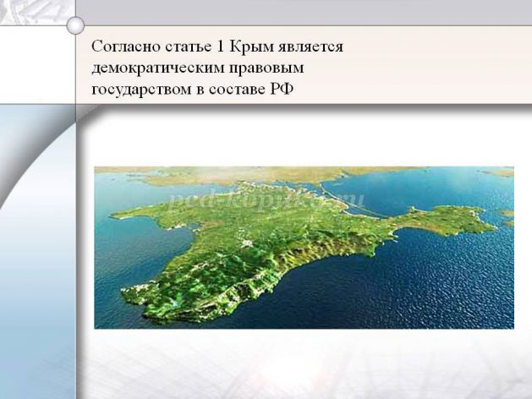

Slide 5
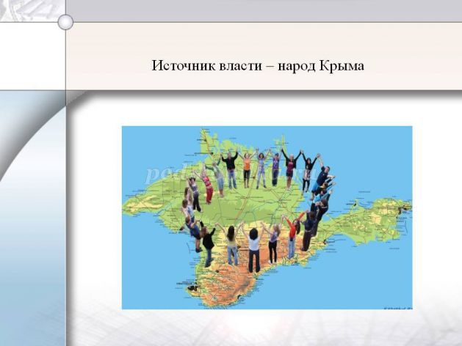

Slide 6


Slide 7


Slide 8
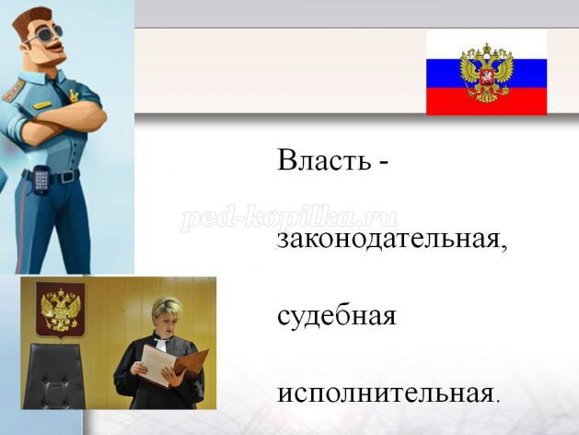

Slide 9
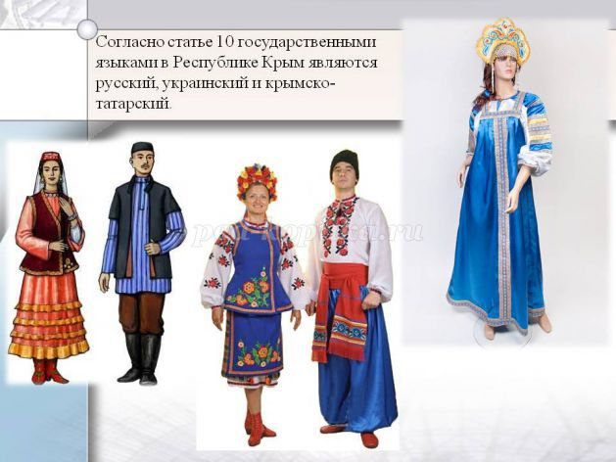
Согласно статье 19 каждый человек имеет право указывать свою национальную принадлежность. Каждый имеет право на пользование родным языком, на свободный выбор языка общения.
Notes:
Согласно статье 19 каждый человек имеет право указывать свою национальную принадлежность. Каждый имеет право на пользование родным языком, на свободный выбор языка общения.

Slide 10


Slide 11


Slide 12


